Slide 1
BAB II KONSEKUENSI PEWARTAAN YESUS
II.A
BERBAGAI TANGGAPAN TERHADAP PEWARTAAN YESUS

Slide 2
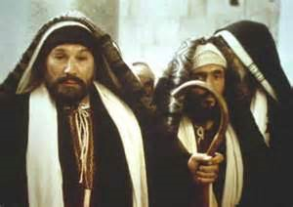
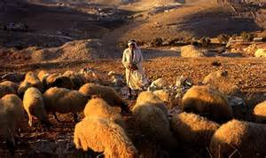
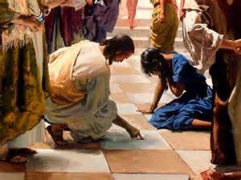
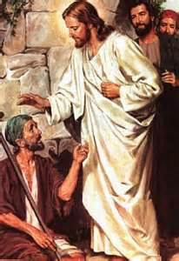
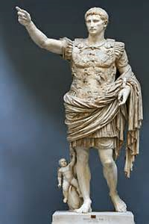
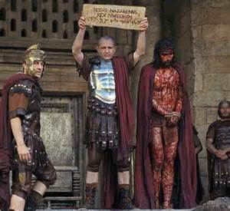
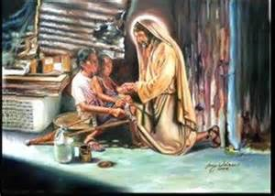
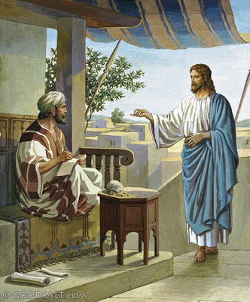
KELOMPOK MASYARAKAT YAHUDI
MASYARAKAT BIASA
AHLI TAURAT
BANGSAWAN
KELOMPOK PENDOSA

Slide 3
KONTRA
PRO
MASYARAKAT BIASA
AHLI TAURAT
BANGSAWAN
KELOMPOK PENDOSA

Slide 4
BEBERAPA ALASAN MENGAPA PARA AHLI TAURAT
KONTRA DENGAN YESUS
Dari sisi aturan Taurat Musa: dalam banyak hal Yesus melanggar Taurat Musa, mis: menyembuhkan orang pada hari sabat, mengizinkan muridNya makan tanpa terlebih dulu mencuci tangan, dll. Bagi Yesus: aturan dibuat untuk manusia bukan sebaliknya manusia hidup untuk aturan. Aturan seharusnya menyelamatkan manusia bukan malah menyelengsarakan manusia.
Dari sisi ajaran Taurat Musa : banyak ajaran Yesus yang dinilai bertentangan dengan Taurat Musa, terutama HUKUM KASIH. Yesus mengajarkan untuk membalas kejahatan dengan kebaikan, sedangkan Taurat Musa menerapkan hukum balas dendam
KONTRA

Slide 5
BEBERAPA ALASAN MENGAPA PARA AHLI TAURAT
KONTRA DENGAN YESUS
Dari sisi popularitas Yesus: kalangalan Ahli Taurat ‘iri’ dan ‘takut’ akan kepopuleran Yesus, karena begitu banyak orang yang semakin percaya pada Yesus (terutama dari kalangan biasa dan kaum pedosa = jumlah terbesar dalam struktur masyarakat Yahudi), sehingga Ahli Taurat takut akan kehilangan pengikut mereka.
Dari sisi pribadi Yesus yang berani: kebencian Ahli Taurat semakin bertambah karena Yesus secara terang-terangan mengeritik mereka dan bahkan mengatakan mereka sebagai keturunan ‘ular beludak’, atau ‘ seumpama kuburan yang dicat putih’, atau dikatakan sebagai ‘orang-orang munafik’.
KONTRA

Slide 6
ALASAN MENGAPA KAUM BANGSAWAN
KONTRA DENGAN YESUS
Kaum bangsawan tidak secara jelas menolak Yesus. Ketidaksukaan kaum bangsawan kepada Yesus lebih tertuju pada konsep dan ajaran Yesus tentang harta/kekayaan.
Bagi mereka, kekayaan menunjukkan status sosial prestise / kehormatan / kedudukan. Semakin kaya seseorang semakin ia dihargai. (Kaum bangsawan lebih menekankan kekayaan duniawi)
Bagi Yesus, kekayaan adalah sarana yang dapat dipergunakan untuk memperoleh keselamatan abadi (di surga), yaitu dengan cara berbagi, membantuk orang-orang yang terlantar, miskin, dll.
(bagi Yesus kekayaan yang sesungguhnya adalah harta surgawi)
KONTRA

Slide 7
PRO
ALASAN MENGAPA MASY. BIASA DAN KAUM PENDOSA
PRO DENGAN YESUS
Banyak alasan mengapa mereka mendukung Yesus, seperti:
Yesus membela mereka
Yesus menyelamatkan mereka
Menyembuhkan mereka dari berbagai penyakit
Mengangkat harkat dan martabat mereka
Yesus peduli pada mereka
dll

